Slide 1
電商熱銷新品
AI預測推薦引擎
BDSE10 第五組 EC Avengers

Slide 2
專題目錄
講者: 陳宏嘉
01
團隊介紹
05
分類預測
02
專題動機
06
銷售預測
03
資料說明
07
爬蟲應用
04
大數據平台建置
08
實例示範

Slide 3
專 題 動 機

Slide 4
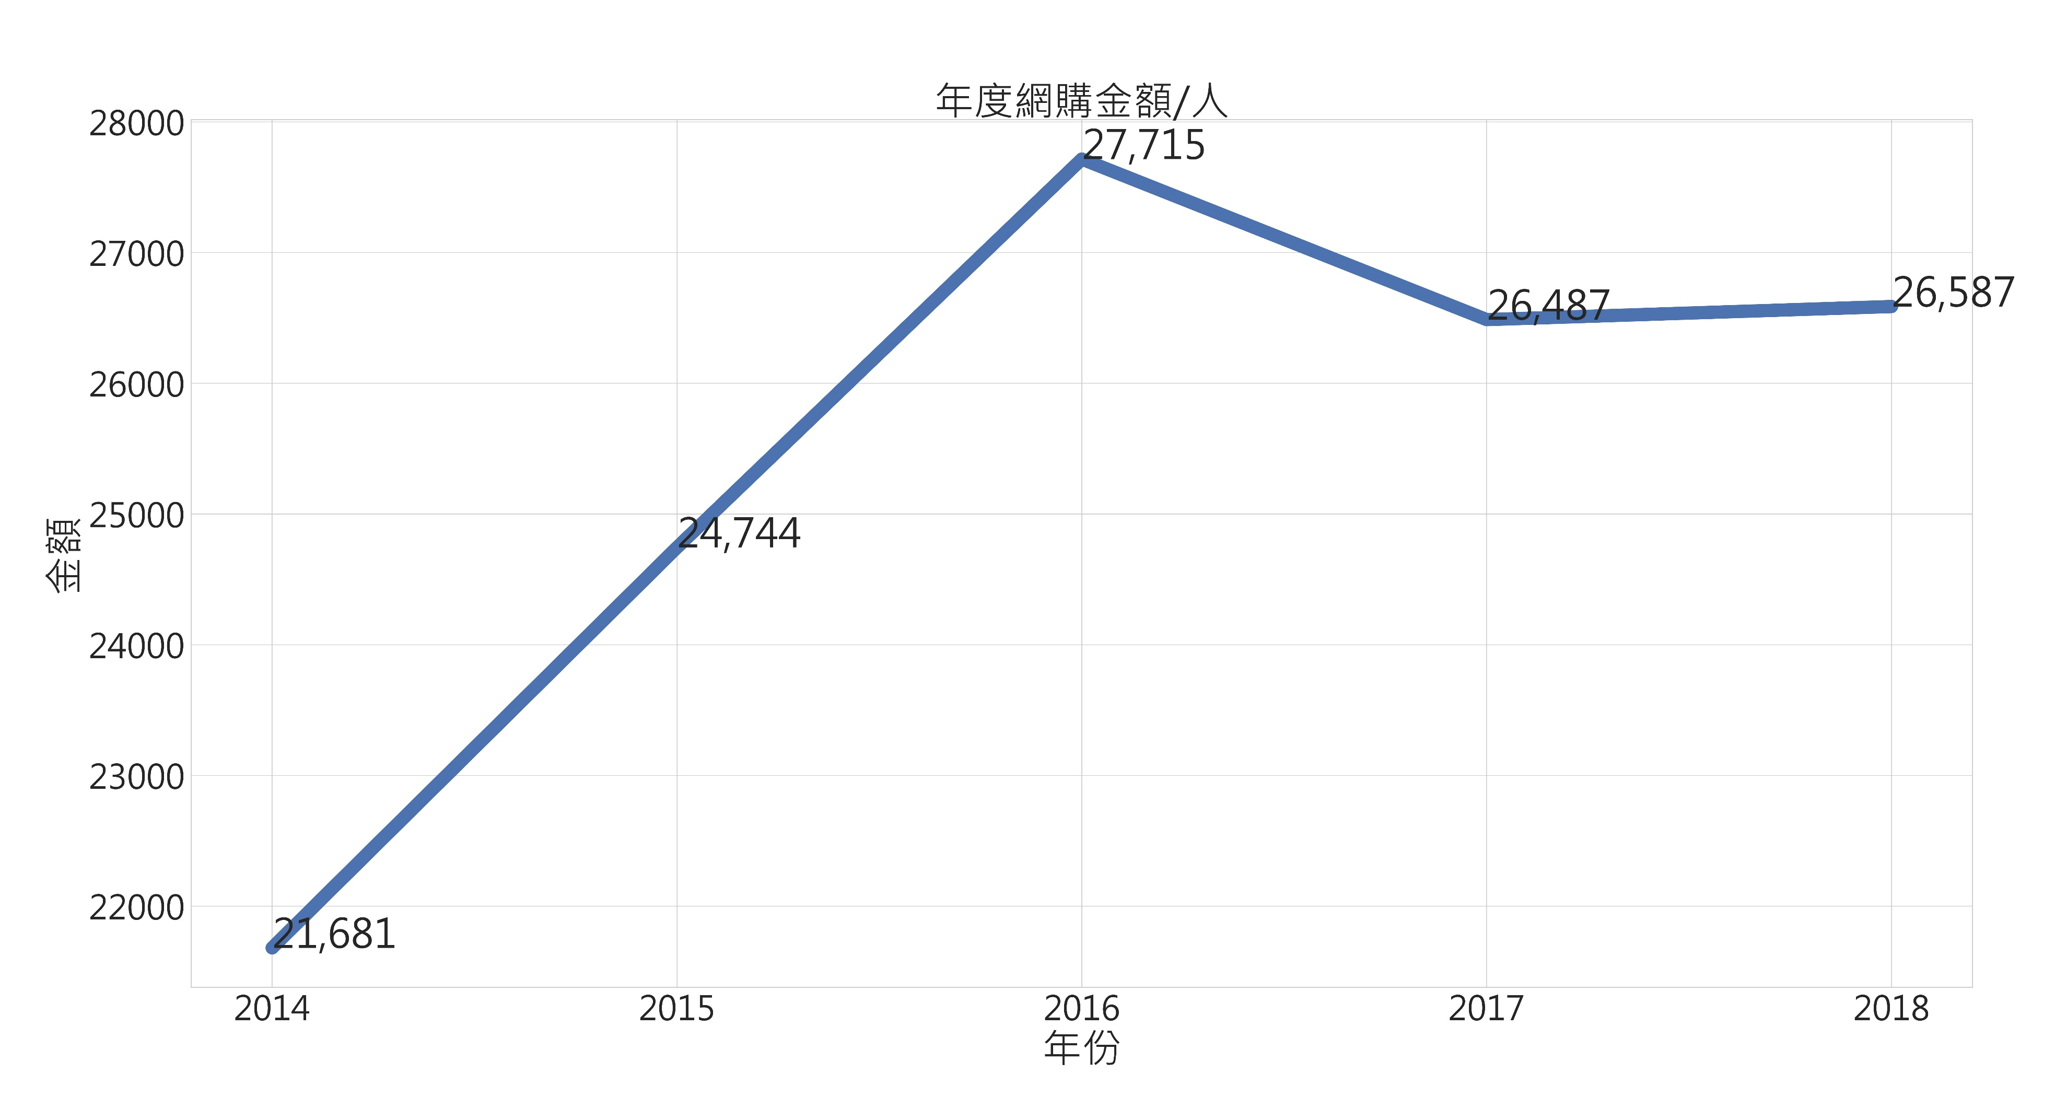
專題動機
講者: 陳宏嘉
資策會產業情報研究所（MIC）於2019/6/3最新發佈 針對網友網購行為進行調查，發現2018年的年度網購金額為新台幣26,587元，較2017年微幅成長，顯示臺灣網友網購習慣持續加深，網購消費占比從2014年12.3%增至2018年16.5%。
資料來源: https://mic.iii.org.tw/IndustryObservations_PressRelease02.aspx?sqno=516

Slide 5
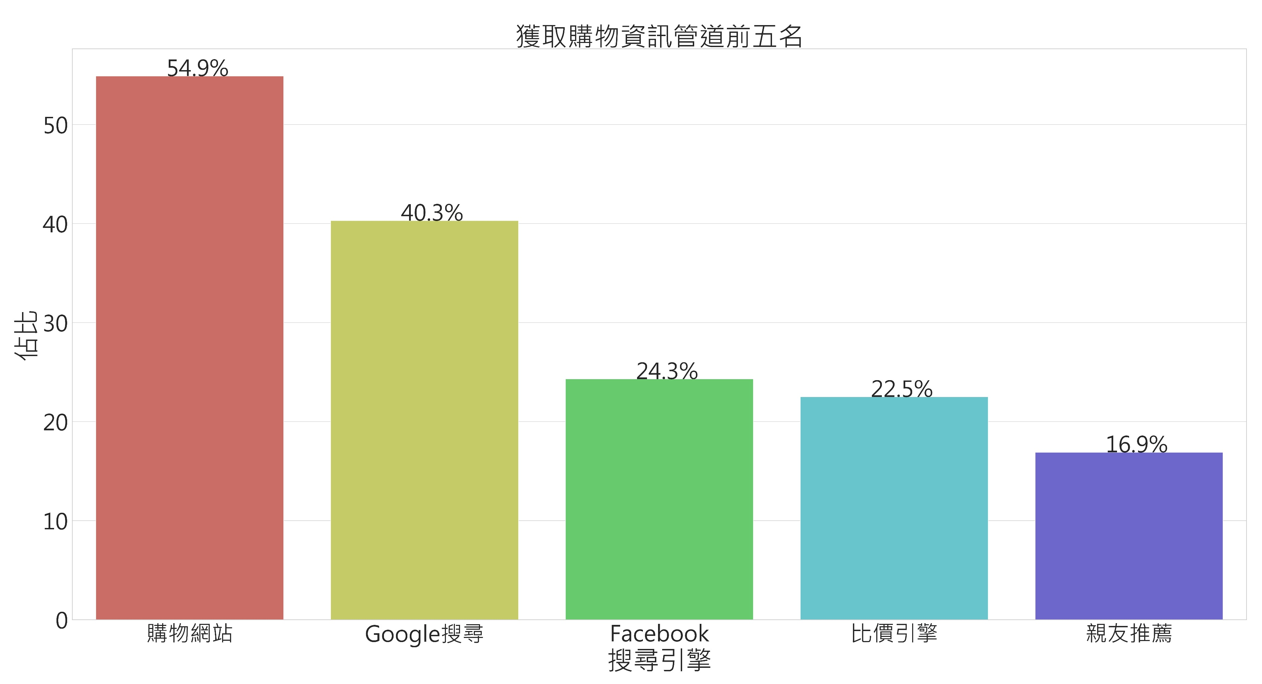
專題動機
講者: 陳宏嘉
同時也針對網友獲取購物資訊管道，資策會MIC調查顯示，獲取購物資訊管道的前五名依序為購物網站（54.9%）、Google搜尋（40.3%）、Facebook（24.3%）、比價引擎（22.5%）與親友推薦（16.9%）
資料來源: https://mic.iii.org.tw/IndustryObservations_PressRelease02.aspx?sqno=516

Slide 6



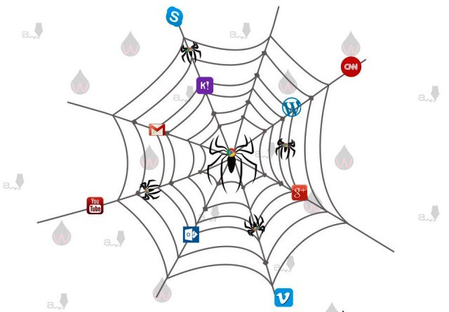




專題動機 : 找尋具熱銷潛力的爆紅產品
講者: 陳宏嘉
自營運紀錄中萃取資訊
由合作的電商平台提供交易與瀏覽資料中，萃取有用的資訊，建立各項預測模型
電商商品與交易資料
建立商品分類模型
建立銷量預測模型
網路爬蟲獲取商品資訊
Notes:
由於電商環境競爭激烈，如何找到具有熱銷潛力的商品是一個非常重要的議題，因此我們試圖建立一個自動的分析方式，協助電商平台更快速與準確地找到獲利機會。
平台電商往往要為了如何做新品選擇評估而傷透腦筋，不是太晚發現爆紅新品而喪失先機，不然就是選品多建立在人為的經驗，耗費大量人力又無法精準評估未來銷售狀況。

Slide 7
專題動機 : 找尋具熱銷潛力的爆紅產品
講者: 陳宏嘉
建立商品自動分類模型
協助自動分類商品，提供銷量預測有效的分類特徵，減低人工上架成本與分錯問題
電商商品與交易資料
建立商品分類模型
建立銷量預測模型
網路爬蟲獲取商品資訊
Notes:
由於電商環境競爭激烈，如何找到具有熱銷潛力的商品是一個非常重要的議題，因此我們試圖建立一個自動的分析方式，協助電商平台更快速與準確地找到獲利機會。
平台電商往往要為了如何做新品選擇評估而傷透腦筋，不是太晚發現爆紅新品而喪失先機，不然就是選品多建立在人為的經驗，耗費大量人力又無法精準評估未來銷售狀況。

Slide 8
專題動機 : 找尋具熱銷潛力的爆紅產品
講者: 陳宏嘉
建立商品銷量預測模型
分類模型做到精準分類後，提供給銷量預測模型做為關鍵特徵欄位
協助領域專家以Data Driven的角度，客觀呈現更精準的銷售分析報告
電商商品與交易資料
建立商品分類模型
建立銷量預測模型
網路爬蟲獲取商品資訊
Notes:
由於電商環境競爭激烈，如何找到具有熱銷潛力的商品是一個非常重要的議題，因此我們試圖建立一個自動的分析方式，協助電商平台更快速與準確地找到獲利機會。
平台電商往往要為了如何做新品選擇評估而傷透腦筋，不是太晚發現爆紅新品而喪失先機，不然就是選品多建立在人為的經驗，耗費大量人力又無法精準評估未來銷售狀況。

Slide 9
專題動機 : 找尋具熱銷潛力的爆紅產品
講者: 陳宏嘉
網路爬蟲獲取商品資訊
提供商品開發人員自動化的輔助工具
降低人力成本，提高商品開發研究速度與覆蓋率
電商商品與交易資料
商品自動分類
商品銷量預測
網路爬蟲獲取商品資訊
Notes:
由於電商環境競爭激烈，如何找到具有熱銷潛力的商品是一個非常重要的議題，因此我們試圖建立一個自動的分析方式，協助電商平台更快速與準確地找到獲利機會。
平台電商往往要為了如何做新品選擇評估而傷透腦筋，不是太晚發現爆紅新品而喪失先機，不然就是選品多建立在人為的經驗，耗費大量人力又無法精準評估未來銷售狀況。
另外在商品上架時，如何做好商品分類也浪費不少時間成本，且常因人為疏失導致分類錯誤，而商品分類又是銷量預測的重要特徵，分類錯誤將衍生許多後續行銷與分析層面的問題。
本專題預期提供一個解決方案，同時處理新品上架自動分類，以及上架後的銷量預測，並以網路爬蟲主動找尋網路上的新商品，即時評估以掌握銷售先機。

Slide 10


專題動機 : 自動分類輔助精準行銷
講者: 陳宏嘉
面臨問題
高效益的Google購物廣告需要商品精準分類
耗費寶貴的人力資源從事商品分類
分類錯誤導致後續行銷與分析問題
解決方式
透過自動分類模型對輸入的商品提供精準的google分類
預期貢獻
透過彙整巨量商品資料，以機器學習方式自動分類商品
提高過審率，增加行銷效益，減少人工，避免錯誤
Notes:
另一個專題動機是想要達成更精準的行銷工作
譬如我們要將商品上架至Google購物廣告，商家經常要耗費許多寶貴的時間來研究 Google 購物廣告的上架規範、產品分類類別以進行廣告投遞，若欲達到比較好的廣告投放效果，則需要深入熟悉 Google 購物廣告的諸多設定，這對分秒必爭的電商商家來說經常是惱人又不得不面對的棘手課題。
唯有符合Google產品分類規範的商家才能精準地投放 Google 購物廣告
分類正確對GSA效益有關鍵影響，試想帽T與襯衫都只被歸類到服飾，消費者在搜尋帽T時，服飾分類絕對比帽T分類搜尋排序低，自然會嚴重影響廣告轉換的效益
剛剛所提到的商品分類模型，即可幫助電商達成更精準的廣告行銷。
故此專題研究目的在於協助商家自動優化商品分類方式，透過自動匯整巨量商品資料，提高過審率、減少手動輸入的耗時費力與出錯風險，更提升整體銷售額，讓商家輕鬆上架商品、快速開始投放購物廣告。

Slide 11
資 料 說 明

Slide 12
資料說明
講者: 陳宏嘉
電商商品與交易資料
建立商品分類模型
建立銷量預測模型
網路爬蟲獲取商品資訊

Slide 13
資料說明
講者: 陳宏嘉
名稱 | 內容 | 筆數 | 大小 | 分析類型
google_category | Google商品分類表, 最深到7層 | 5427 rows | 600KB | 商品分類
deal | 商品檔次表, 上架商品的控管列表, 羅列商品屬性與相關資訊 | 546K rows | 469MB | 商品分類
deal_type | 商品檔次分類表, 每個商品都會有單一類別, 可與google分類對應 | 686 rows | 20MB | 商品分類
category | 前台目錄表, 表示商品在前端顯示給消費者的目錄類別, 一個商品可以有多個目錄類別 | 1592 rows | 37KB | 商品分類 銷量預測
order | 訂單列表, 紀錄消費者訂購商品的狀況, 可搭配優惠券了解會員回購情形 | 4M rows | 773MB | 銷量預測
discount_campaign | 優惠券活動表, 紀錄網站因行銷活動所推出的折價優惠資訊 | 9265 rows | 1MB | 銷量預測
discount_code | 優惠券列表, 紀錄每張優惠券被使用的狀況 | 4M rows | 371MB | 銷量預測
user_tracking | 消費者瀏覽紀錄 | 3.7B rows | 2.8TB | 銷量預測

Slide 14
大數據平台建置

Slide 15











大數據平台建置
講者: 吳 蒨
Hadoop叢集架構圖
Client
Client
Zookeeper
Job History
Failover
Controller
Name Node
Name Node
Name Node
Name Node
Name Node
Resource Manager
Resource Manager
Zookeeper1
Ganglia
JN1
Ganglia
Gateway
JN2
JN3
Primary
Standby
JN1
JN2
JN3
Standby
Primary
Zookeeper2
Journal Node
Journal Node
Resource Manager
Primary
Standby
Worker
Worker
Zookeeper3
01
02
03
04
05
06
07
08
09
10
Primary
Standby
11
12
13
14
15
16
Notes:
管理者可以透過Ganglia-web的頁面，藉由顯示這些數字及圖形掌握目前系統運作的概況

Slide 16




大數據平台建置
講者: 吳 蒨
Hadoop叢集架構配置
系 統 架 構
192.168.35.8
192.168.35.15
192.168.35.50
實體主機
7台
192.168.35.9
192.168.35.16
192.168.35.51
192.168.35.10
192.168.35.17
192.168.35.52
21台
虛擬機
蔡豫周
吳 蒨
陳宏嘉
CPU
32 core
192.168.35.57
192.168.35.148
192.168.35.155
192.168.35.176
RAM
96 GB
192.168.35.58
192.168.35.149
192.168.35.156
192.168.35.177
192.168.35.59
192.168.35.150
192.168.35.157
192.168.35.178
HDD
6.59 TB
陳羿安
李采穎
黃 靖
葉上豪

Slide 17
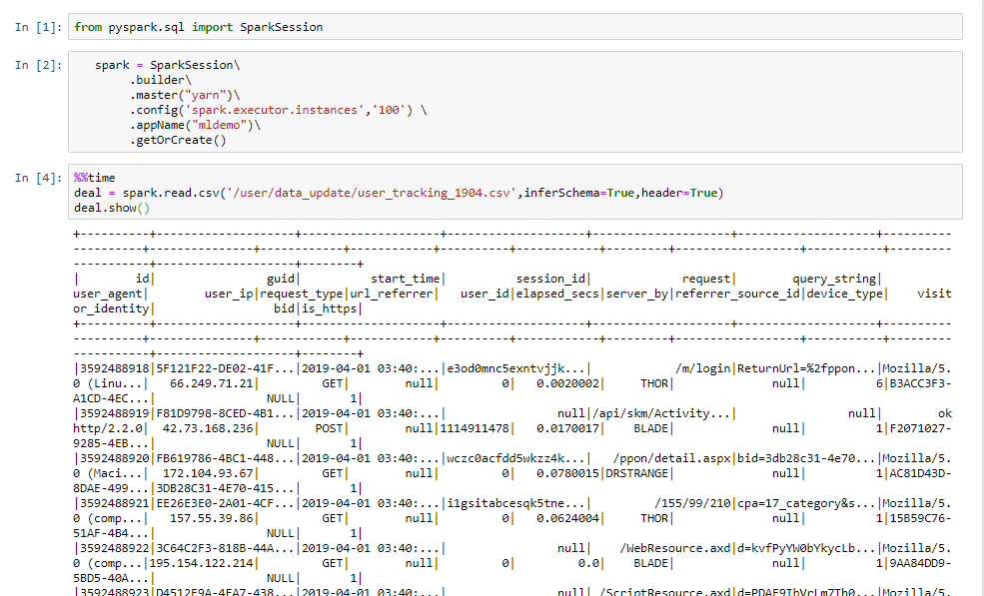
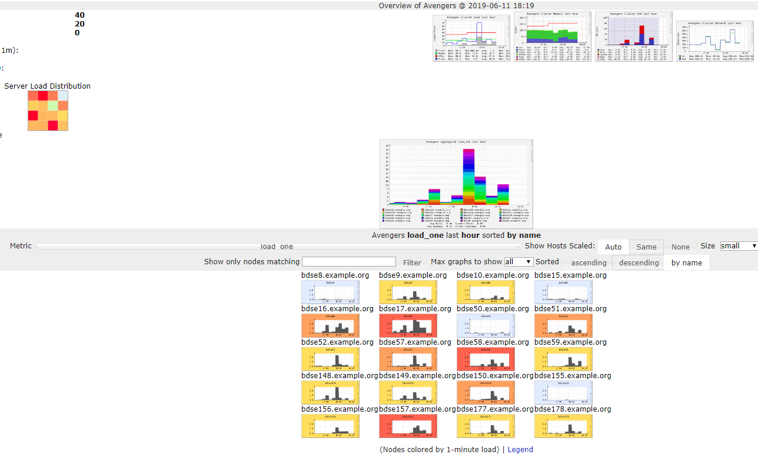
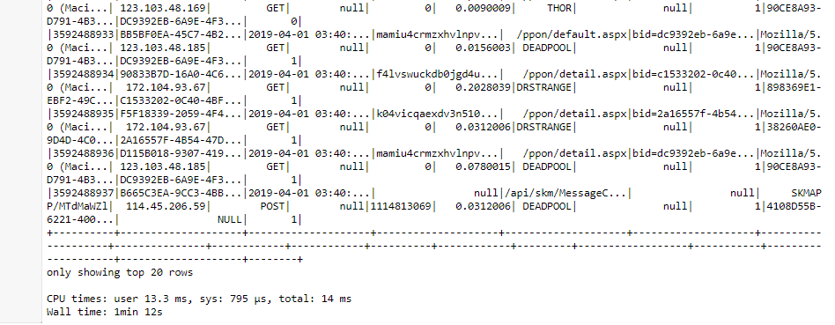
大數據平台建置 > 實例測試
講者: 吳 蒨
讀取32GB資料量, 僅須1分12秒
Notes:
因資策會硬碟的限制，先儲存一個月的瀏覽紀錄來做分析

Slide 18
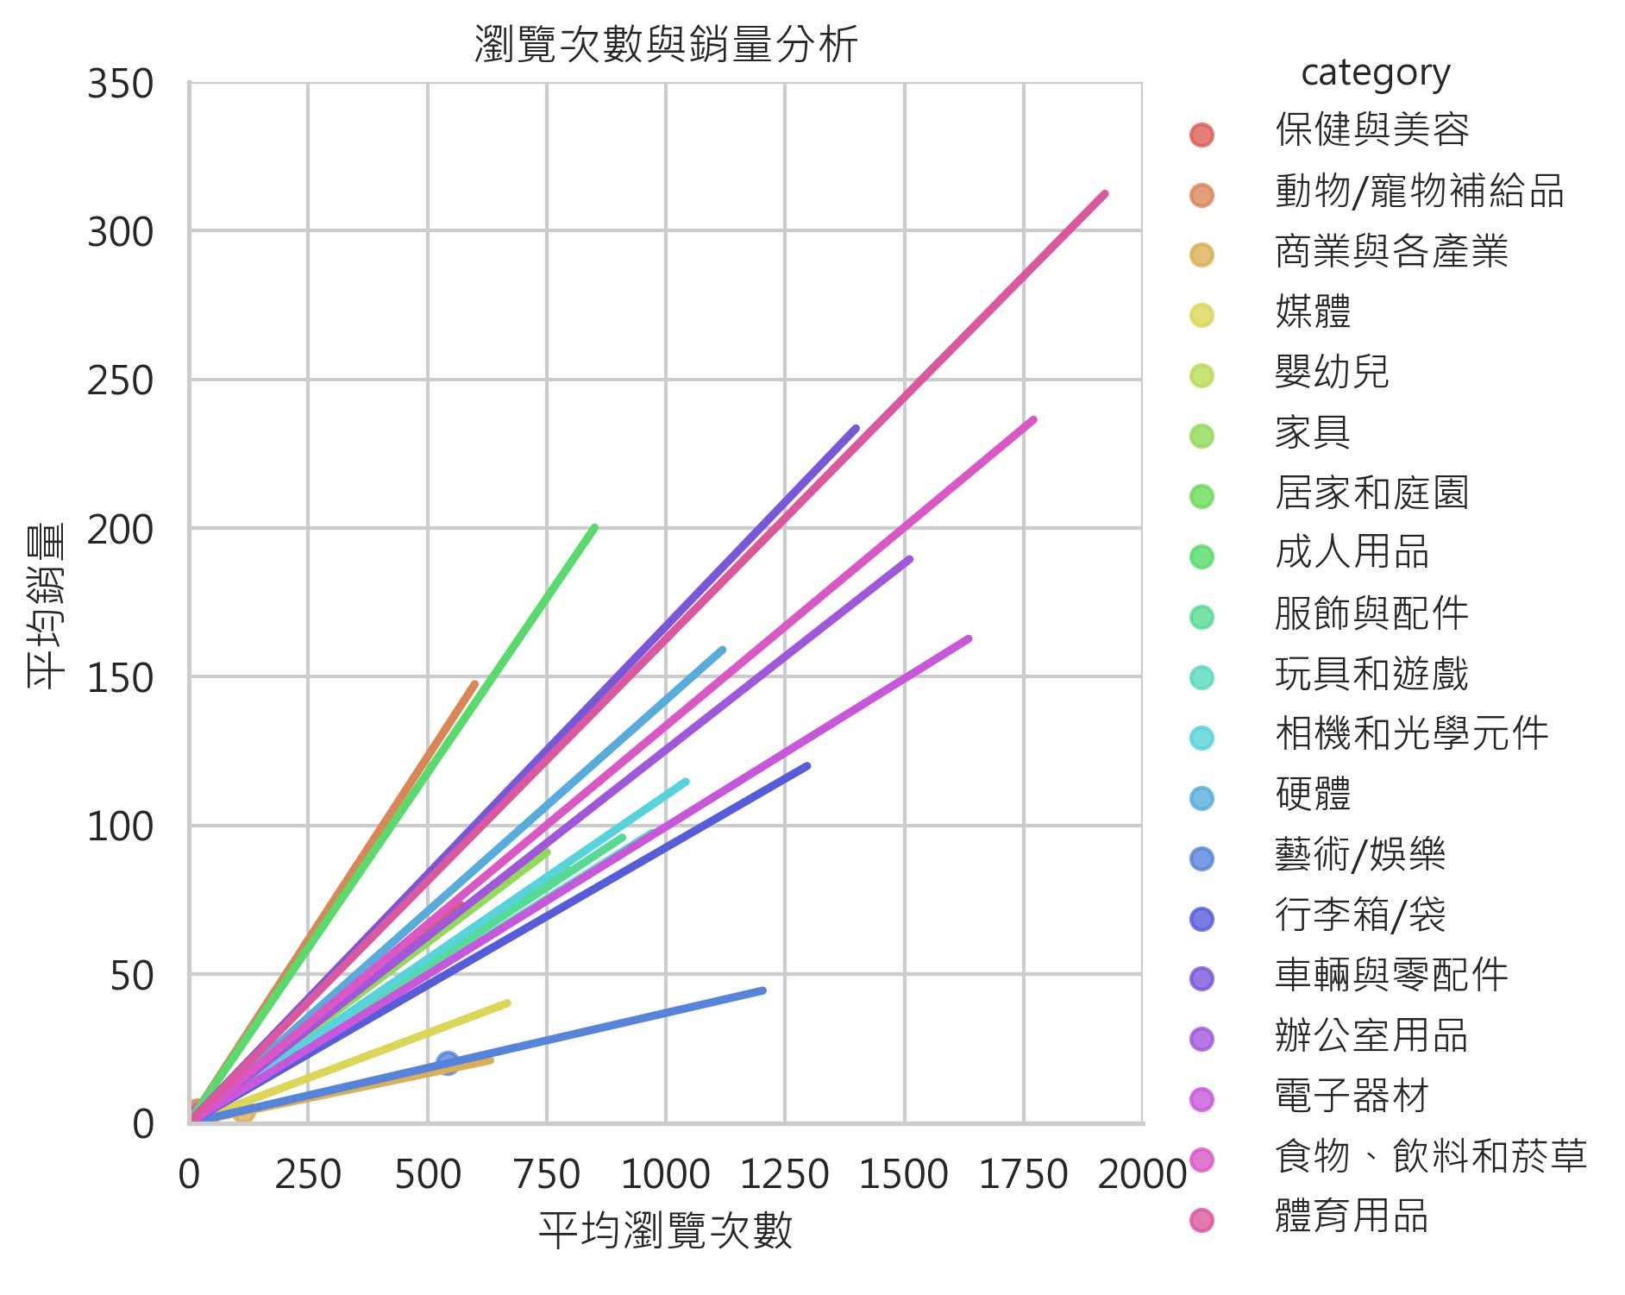
大數據平台建置 > 實例測試
講者: 吳 蒨
藉由建置Hadoop叢集，有效率地對巨量瀏覽紀錄進行分析
商品開發及行銷人員可依此結果來分析各類商品的瀏覽率及銷售狀況，進而設法提升轉換率

Slide 19
分 類 預 測

Slide 20
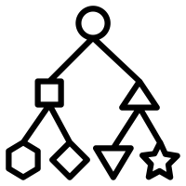

分類預測-建置流程
講者: 陳羿安
原始資料:
商品名稱
商品類別名稱
Google分類

Slide 21
分類預測-建置流程
講者: 陳羿安
特價
實用
優惠
必買
最強
一組
熱門
買一送一
熱銷
免運
商品名稱

Slide 22
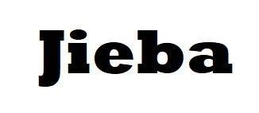

分類預測-建置流程
講者: 陳羿安
找出高詞頻的文字，並留下需去除的文字
停用詞庫

Slide 23
分類預測-建置流程
講者: 陳羿安
商品名稱
商品類別名稱
類別1
商品名稱
商品類別名稱
商品名稱
商品類別名稱
類別2

Slide 24
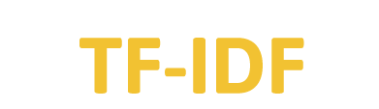
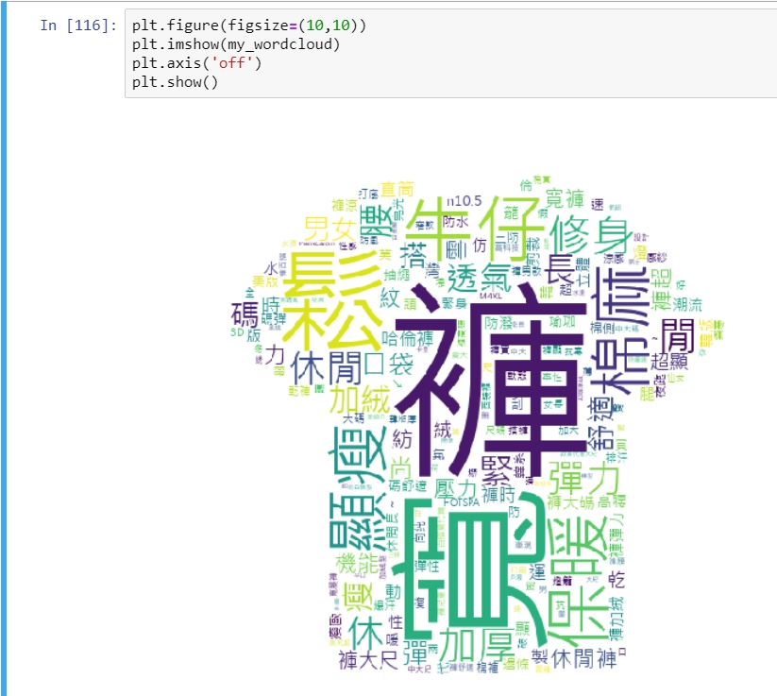
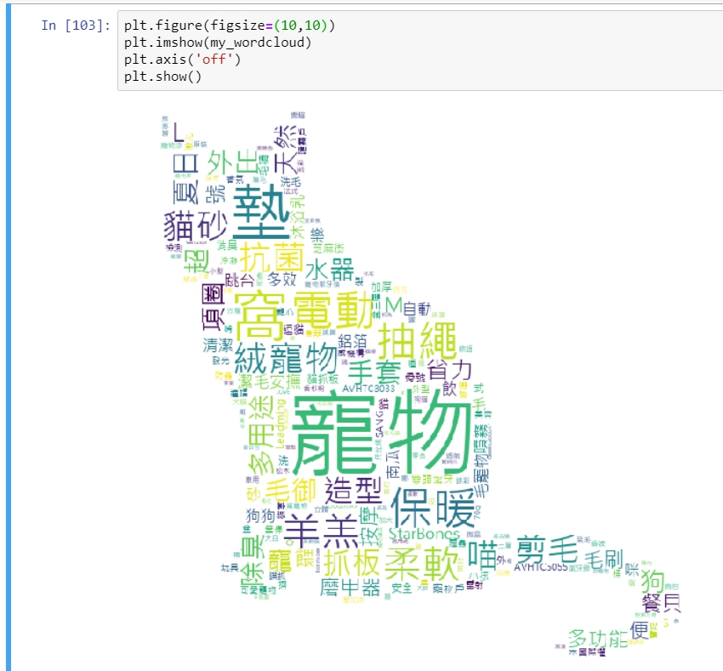

分類預測-建置流程
講者: 陳羿安
特徵欄位
文字轉化成TF-IDF值
全部值進行排序，取前半

Slide 25
分類預測-建置流程
講者: 陳羿安
465個特徵欄位
 | 1 | 2 | 4 | 5 | 6 | 7 | 8 | ····· | 459 | 460 | 461 | 462 | 463 | 464 | 465 | 分類碼
A商品 |  | 1 |  |  |  |  |  |  |  |  |  | 1 |  |  |  | “132”
B商品 |  |  |  |  |  | 1 |  |  |  |  |  |  |  |  |  | “12”
C商品 |  |  |  | 2 |  |  |  |  |  | 1 |  |  |  |  |  | “9132”
D商品 |  |  |  |  |  |  |  | 1 |  |  |  |  |  |  |  | “777”
E商品 |  |  |  |  |  |  |  |  |  |  |  |  |  | 1 |  | “641”
F商品 | 1 |  |  |  |  |  |  |  |  |  | 1 |  |  |  |  | “9”

Slide 26
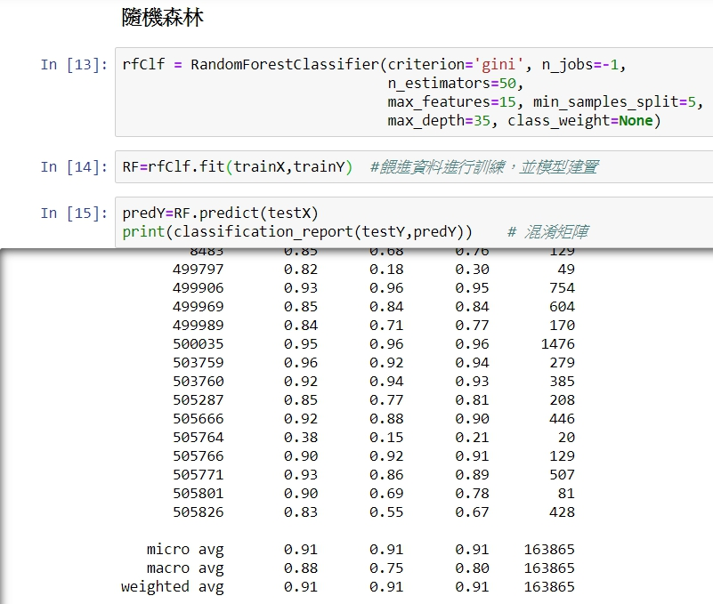
分類預測-建置流程
講者: 陳羿安
RandomForest

Slide 27
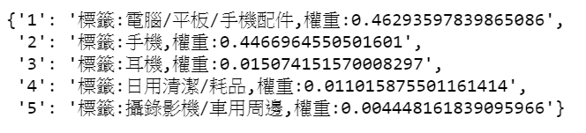
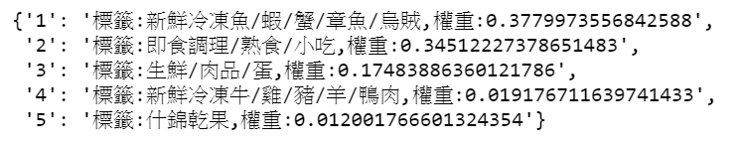
分類預測-建置流程
講者: 陳羿安
三星A60128G智慧型手機
台灣巨無霸虱目魚肚
API

Slide 28
分類預測
講者: 蔡豫周
LDA演算法
Perplexity = 82(minimum)
產生90個特徵
465類
800個關鍵字
F1 Score = 0.58
甲乙····
丙丁····
戊己····
庚辛····
 | 1 | 2 | 3 | 4 | ····· | 87 | 88 | 89 | 90 | 分類碼
A商品 |  | 1 |  |  |  | 1 |  |  |  | “132”
B商品 |  |  |  | 1 |  |  |  |  |  | “12”
C商品 |  |  | 2 |  |  |  |  | 1 |  | “9132”
D商品 |  |  |  |  |  |  | 1 |  |  | “777”
E商品 |  |  |  |  | 1 |  |  |  |  | “641”
F商品 | 1 |  |  |  |  |  |  |  |  | “9”

Slide 29
分類預測
講者: 蔡豫周
465類
230000個關鍵字
F1 Score = 0.58
直接依現有分類分465個特徵
F1 Score = 0.91
甲乙····
丙丁····
戊己····
庚辛····
壬癸····
 | 1 | 2 | 4 | 5 | 6 | 7 | 8 | ····· | 459 | 460 | 461 | 462 | 463 | 464 | 465 | 分類碼
A商品 |  | 1 |  |  |  |  |  |  |  |  |  | 1 |  |  |  | “132”
B商品 |  |  |  |  |  | 1 |  |  |  |  |  |  |  |  |  | “12”
C商品 |  |  |  | 2 |  |  |  |  |  | 1 |  |  |  |  |  | “9132”
D商品 |  |  |  |  |  |  |  | 1 |  |  |  |  |  |  |  | “777”
E商品 |  |  |  |  |  |  |  |  |  |  |  |  |  | 1 |  | “641”
F商品 | 1 |  |  |  |  |  |  |  |  |  | 1 |  |  |  |  | “9”

Slide 30
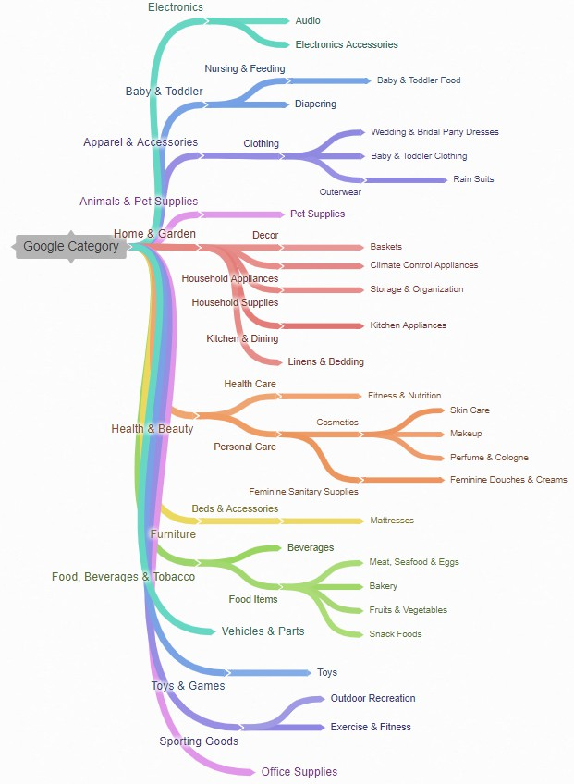
分類預測
講者: 蔡豫周
問題 : 分類不精確
解決問題的想法:
1.分類越細代表分類的越精確
2.將母分類商品往其子分類細分

Slide 31
分類預測
講者: 蔡豫周
用精確的分類不精確的
修正40%資料
[MIT , 醫療級 , 三層 , 防護 , 口罩 , 久筑]
    
？
？
？
？
？

Slide 32
銷 售 預 測

Slide 33
專題動機
講者: 陳宏嘉
電商商品與交易資料
建立商品分類模型
建立銷量預測模型
網路爬蟲獲取商品資訊

Slide 34





銷售預測
講者: 李采穎
特徵工程

Slide 35




銷售預測
講者: 李采穎
原始資料
商品id
廠商id
檔次開始、結束時間
原價、售價
商品分類
超商取貨

Slide 36





銷售預測
講者: 李采穎
原始資料
*order 訂單紀錄列表：
訂單編號
廠商名稱
訂單金額
是否退貨
訂購日期
刷卡分期

Slide 37
銷售預測
講者: 李采穎
建立特徵
全檔期歷史紀錄
前檔期 | 檔期
1 | 2
2 | 3
3 | 4
1
2
3
4
全檔期

Slide 38

銷售預測
講者: 李采穎
建立特徵-熱銷詞

Slide 39
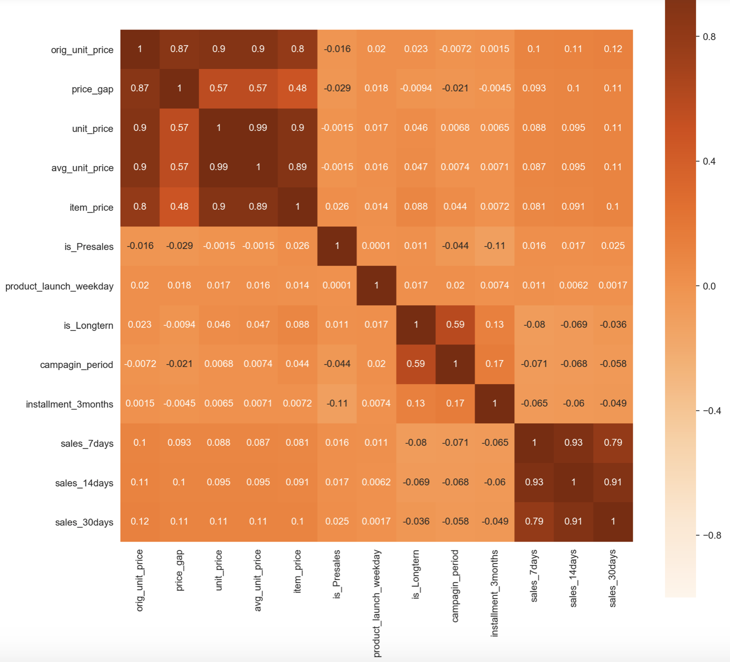
銷售預測
講者: 李采穎
相關係數

Slide 40





銷售預測
講者: 李采穎
遇到的問題一
目標是什麼？
忽略了．．．
解決方法—增加特徵
該品類(7,14,30,60,180天銷量,比例) 最大值、最小值、中位數、平均數

Slide 41





銷售預測-特徵欄位處理
講者: 黃 靖
2018/06/28 15:33
換算時間欄位
數值對數轉換
類別變數計數

Slide 42
銷售預測-建立模型
講者: 黃 靖
15%
15%
70%
Train
Validation
Test

Slide 43
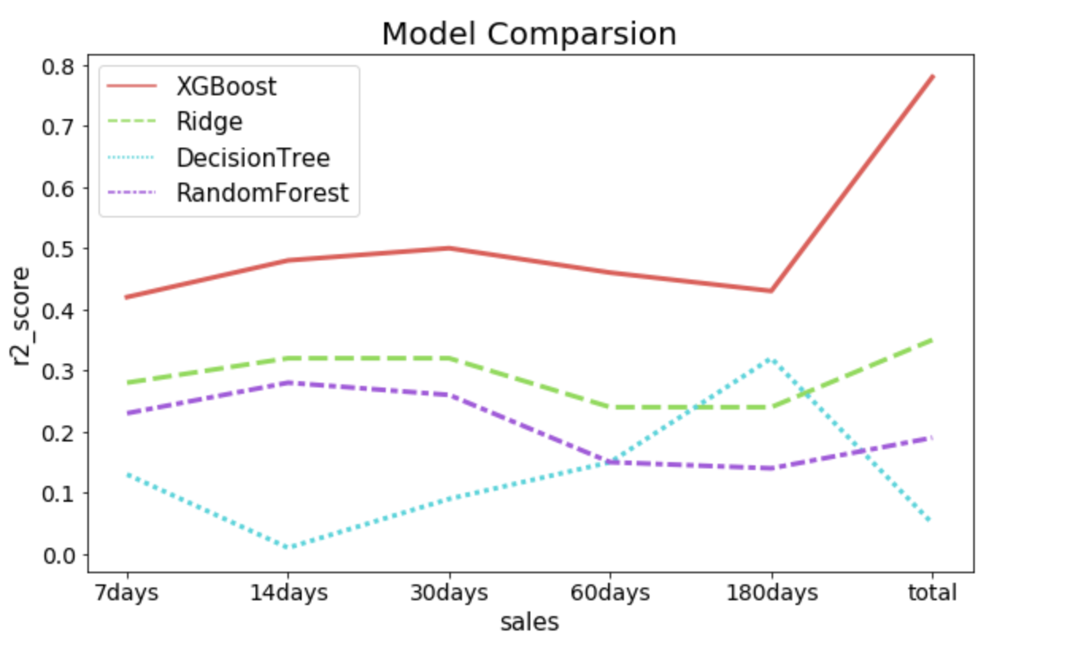
銷售預測-模型效果比較
講者: 黃 靖

Slide 44
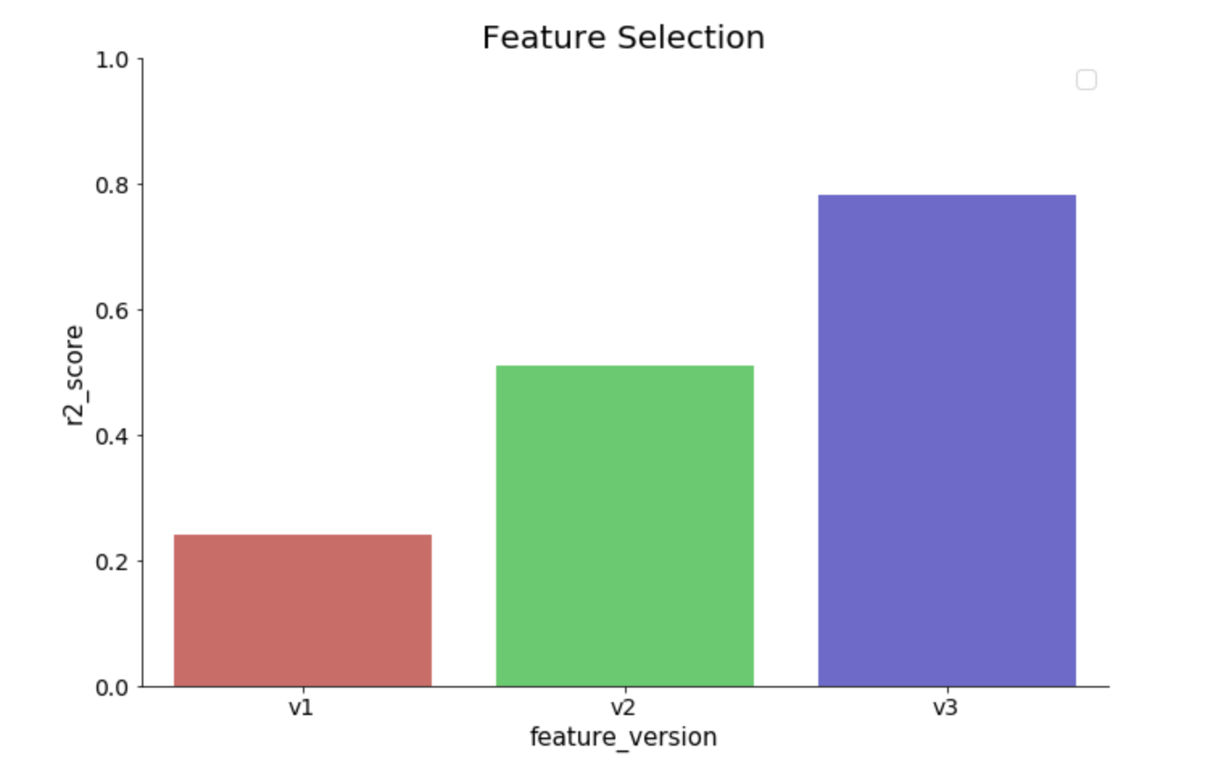
銷售預測-特徵影響
講者: 黃 靖

Slide 45

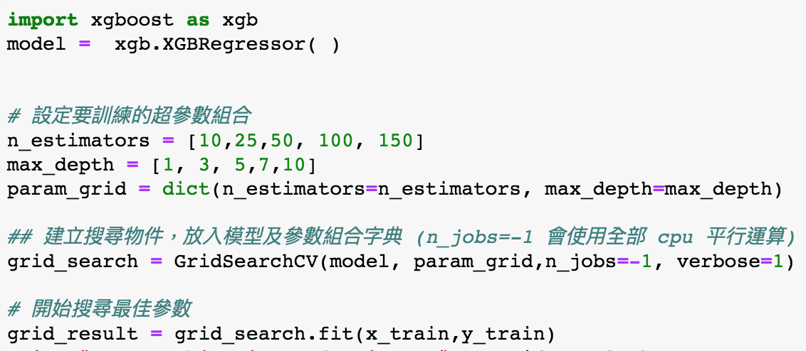
銷售預測-模型參數調整
講者: 黃 靖
網格搜尋法
GridSearchCV

Slide 46
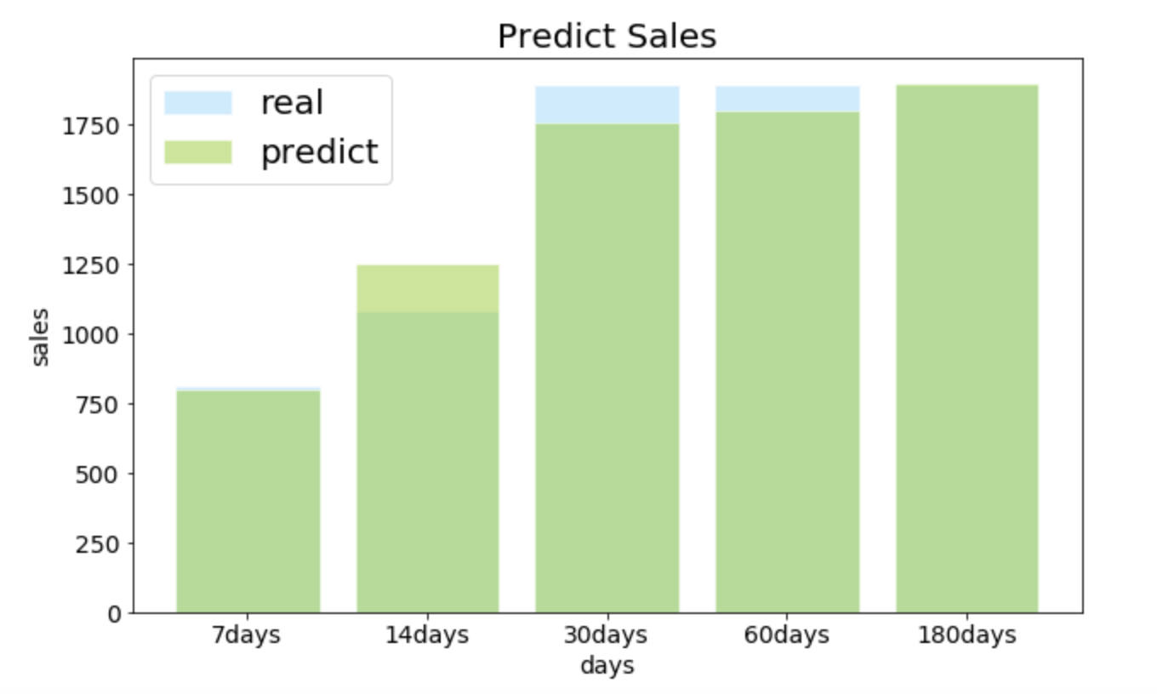
銷售預測-實際預測效果
講者: 黃 靖

Slide 47
爬 蟲 應 用

Slide 48
專題動機
講者: 陳宏嘉
電商商品與交易資料
商品自動分類
商品銷量預測
網路爬蟲獲取商品資訊

Slide 49
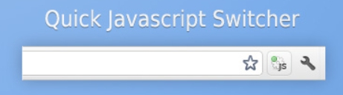
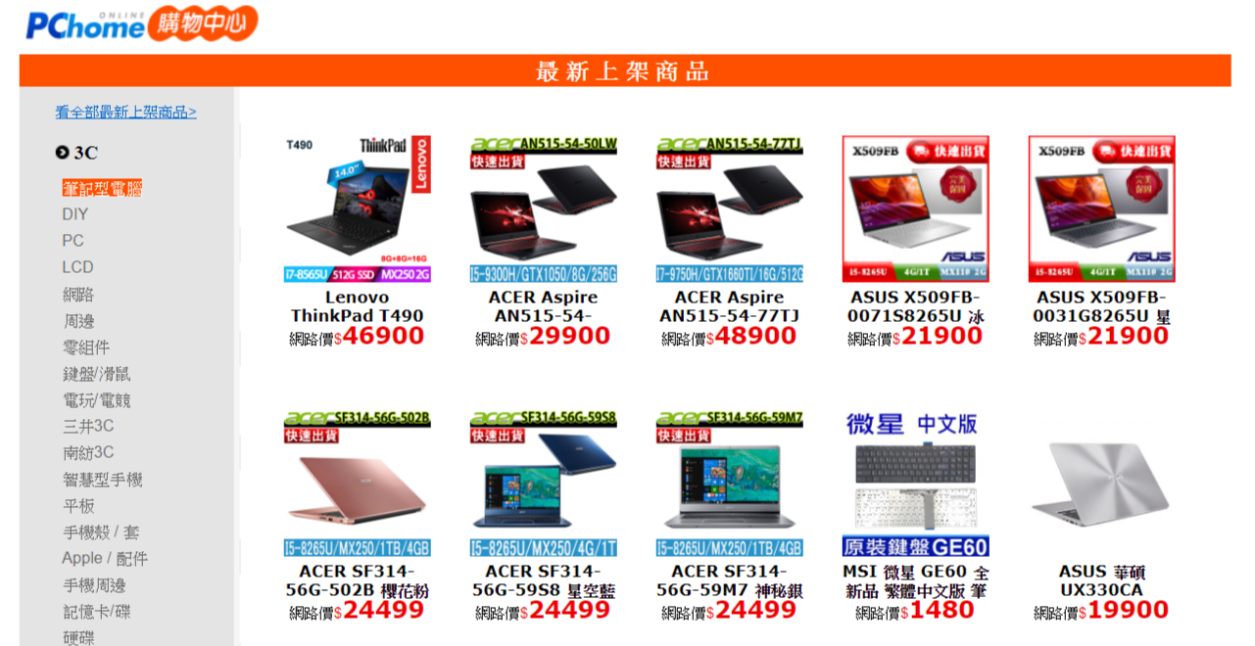
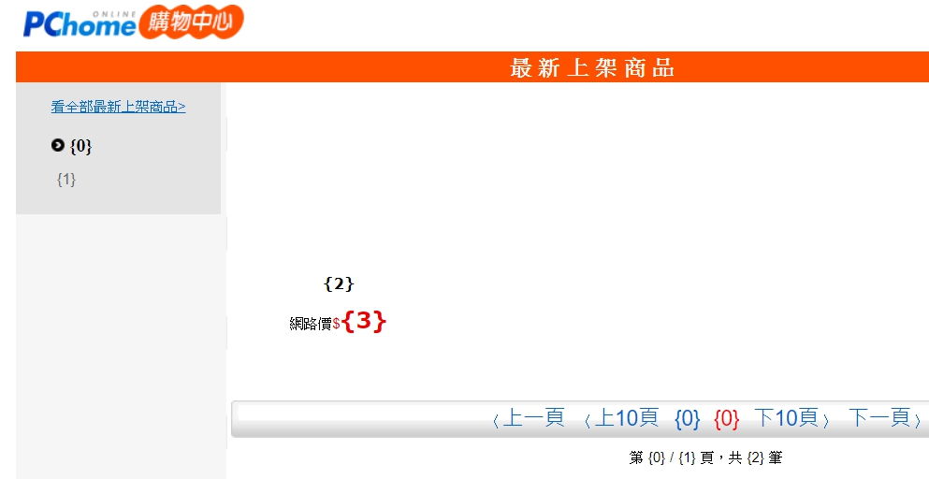
爬蟲應用
講者: 葉上豪

Slide 50
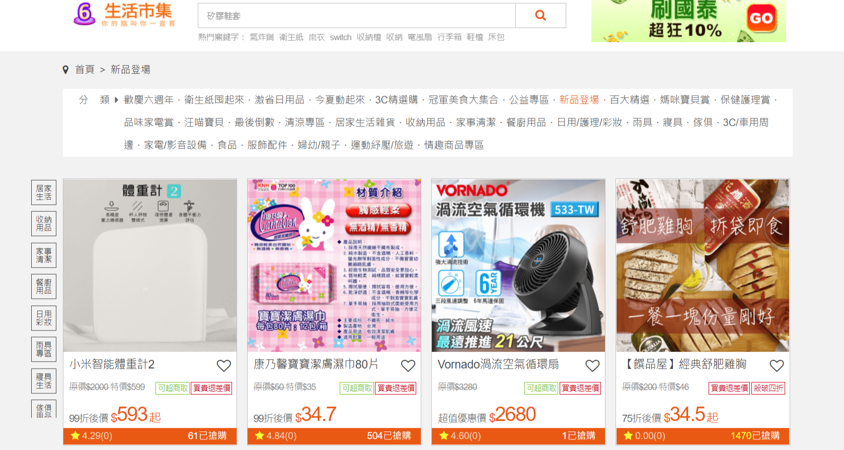
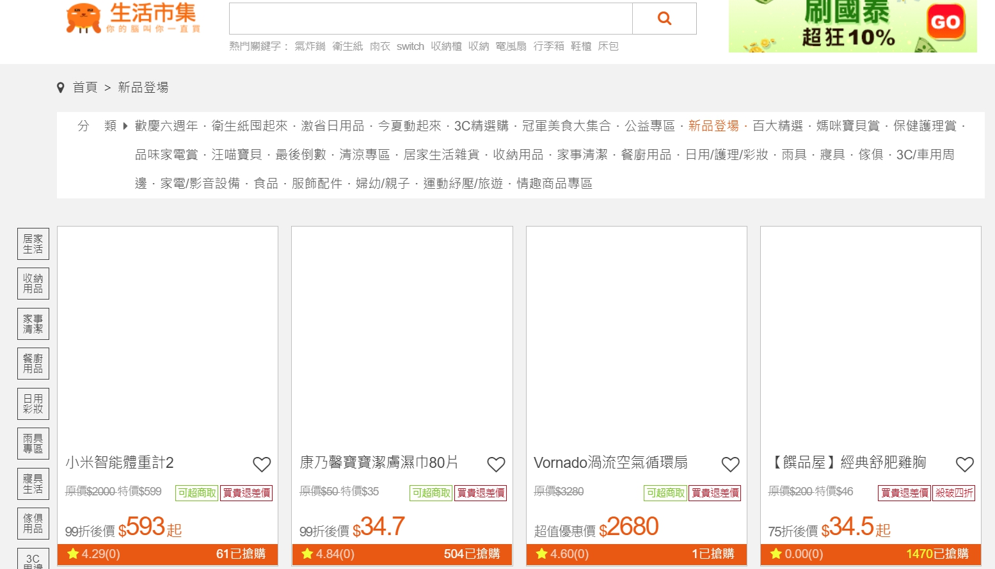
爬蟲應用
講者: 葉上豪

Slide 51

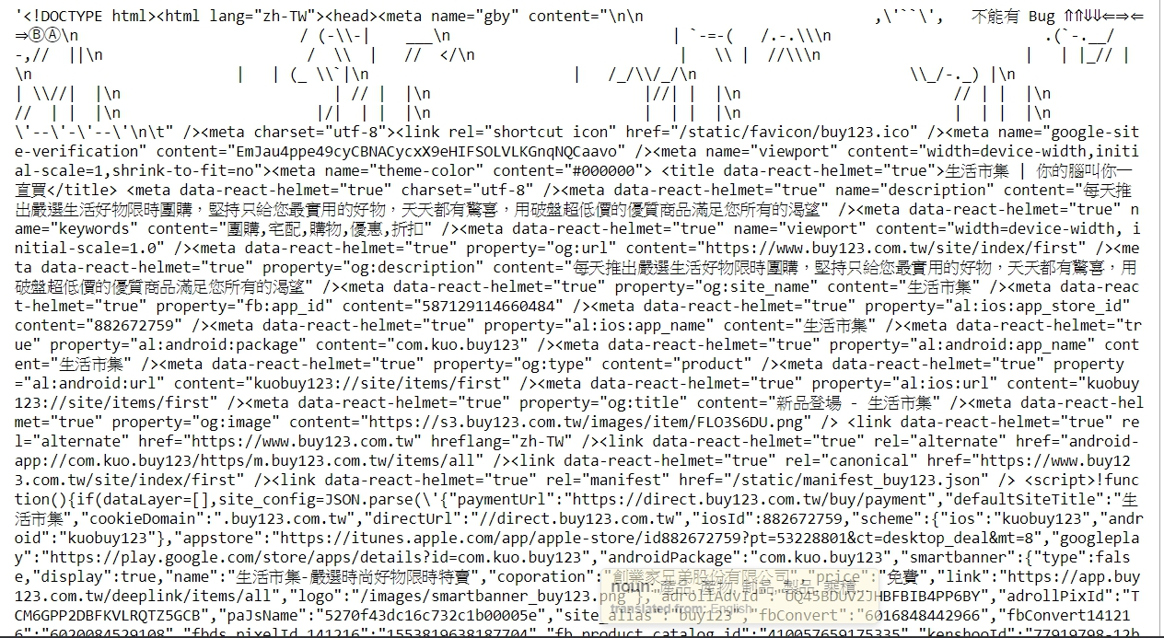
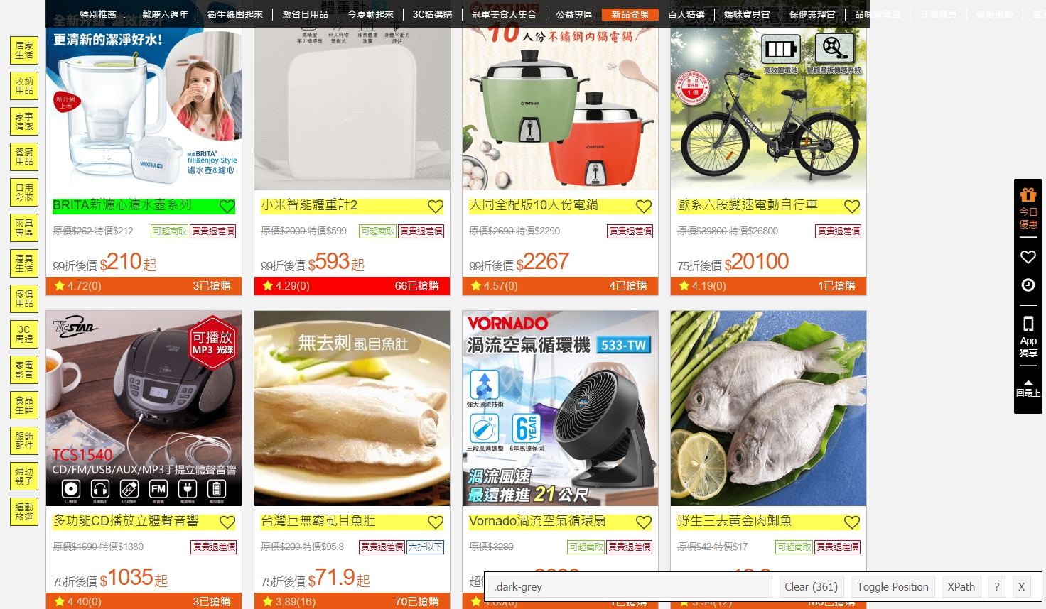
爬蟲應用
講者: 葉上豪
Notes:
因为这个层级太深了，有时候会匹配不到我们所需要的内容

Slide 52
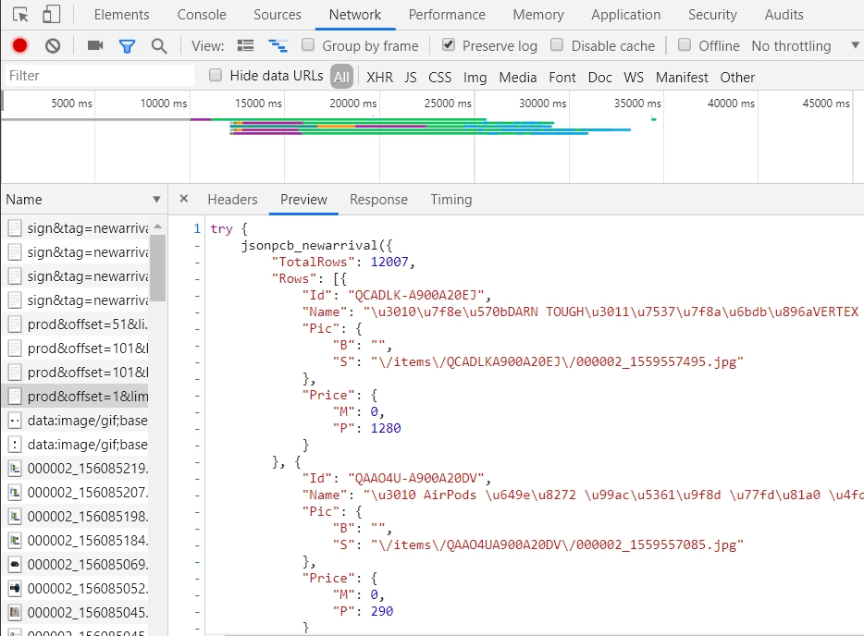
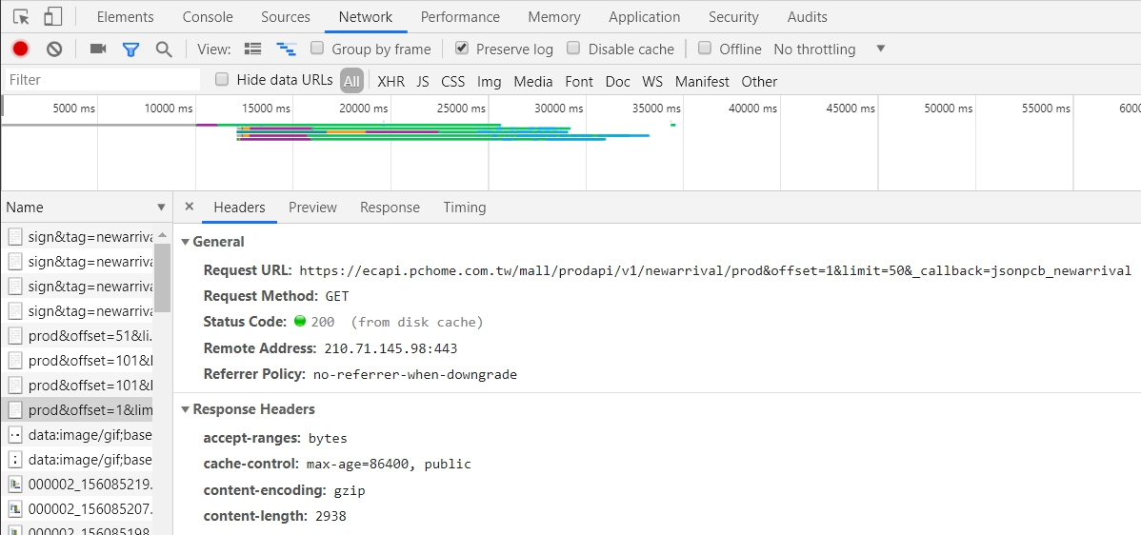
爬蟲應用
講者: 葉上豪
Notes:
因为这个层级太深了，有时候会匹配不到我们所需要的内容

Slide 53

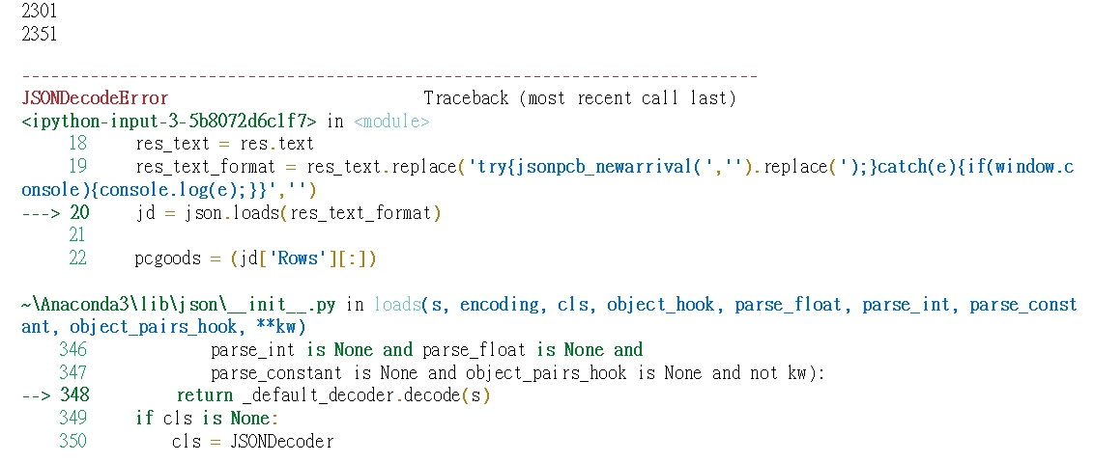
爬蟲應用
講者: 葉上豪
header
User-Agent
server
Referer
time.sleep()
Notes:
每次爬取停个几秒就行了
header

Slide 54
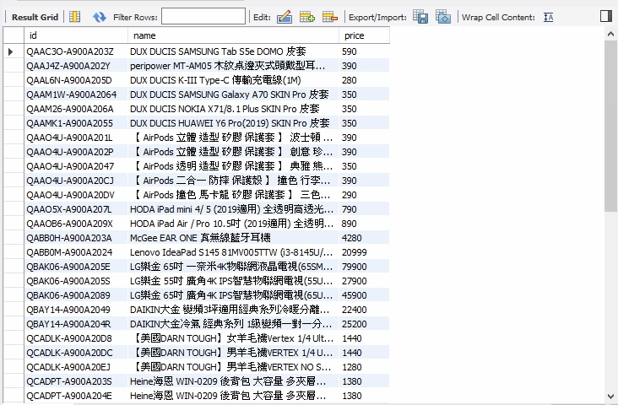

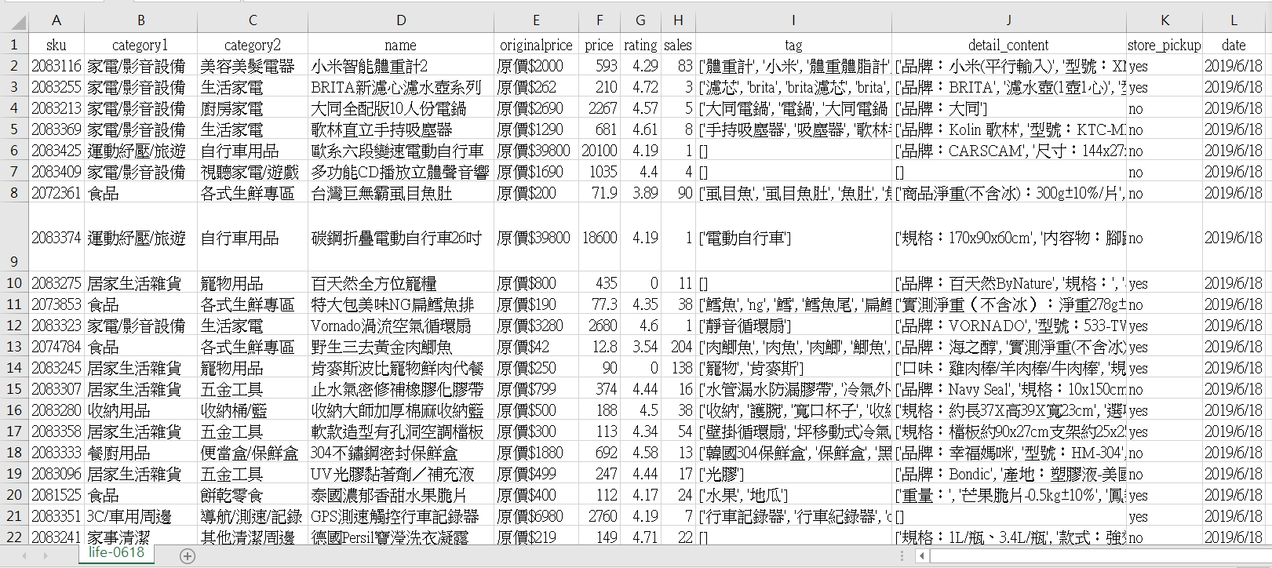

爬蟲應用
講者: 葉上豪
Notes:
Pandas dataframe
更新資料

Slide 55
實 例 示 範

Slide 56
專題動機
講者: 陳宏嘉
電商商品與交易資料
商品自動分類
商品銷量預測
網路爬蟲獲取商品資訊
Notes:
接下來我們先來展示的成果，請看VCR

Slide 57
未 來 展 望

Slide 58
未來展望
講者: 陳宏嘉
特徵可以加入外在經濟環境指標(如消費者指數)
爬取論壇與新商品討論部落格，了解網民追捧的流行聲量
拓展爬蟲程式覆蓋率，了解境外商品資訊
建立Kafka串流處理平台，回收爬蟲資訊

